Slide 1
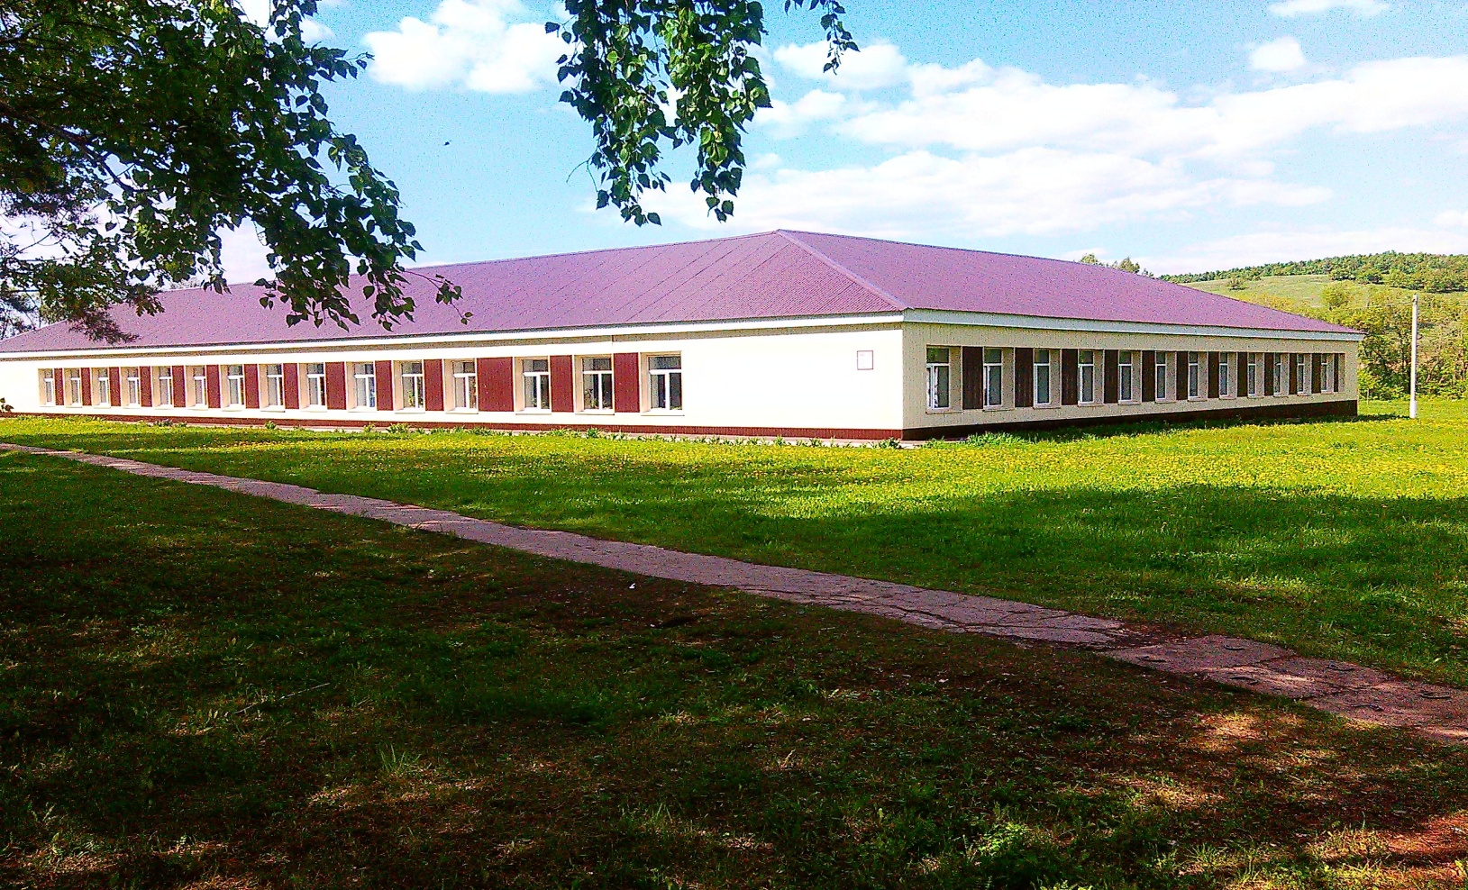
МБОУ «Благодатновская СОШ»
Детская общественная организация «Содружество»
Выполнили работу:
ДОО Содружество
Руководитель: Кузьмина Е.М.

Slide 2
ДОО, СНТ, ШУС,
Это режим протекания совместной и самостоятельной жизни, в которой каждый ученик может определить свое место и реализовать свои способности и возможности.

Slide 3
Школьное самоуправление
Школьное самоуправление – это процесс конструктивного взаимодействия школьников и администрации школы;
Школьное самоуправление – это участие школьников в управлении школы;
Школьное самоуправление – это явление, объединяющее все школьные инициативы.
Школьное самоуправление – это особая форма инициативной самостоятельной общественной деятельности школьников, направленная на решение вопросов по организации обучения, досуга, а также развития социальной активности школьников.

Slide 4
ЦЕЛЬ:
Формирование творческой, активной личности на основе приобщения к общечеловеческой национальной культуре
Сотрудничество учителей и учеников разных возрастов

Slide 5
ЗАДАЧИ:
Создание системы самоуправления как воспитывающей среды школы
Организация групповой, коллективной, индивидуальной деятельности школьника
Развитие и упрочнение детской организации как основы для межвозрастного общения, социальной адаптации, творческого развития каждого ученика

Slide 6
Принципы построения ДОО ШУС
Выборность всех органов
Педагогическое руководство
Разделение полномочий и их тесное взаимодействие
Выбор содержания, форм и методов деятельности
Гласность и открытость
Свобода критики и обмена мнениями
Систематическая сменяемость членов самоуправления
Приоритетность интересов учащихся

Slide 7
СТРУКТУРА
ДОО СОДРУЖЕСТВО + СНТ + ШУС + РДШ
Педагоги
Ученическое
управление
в школе
Ученическое
управление
в классе

Slide 8
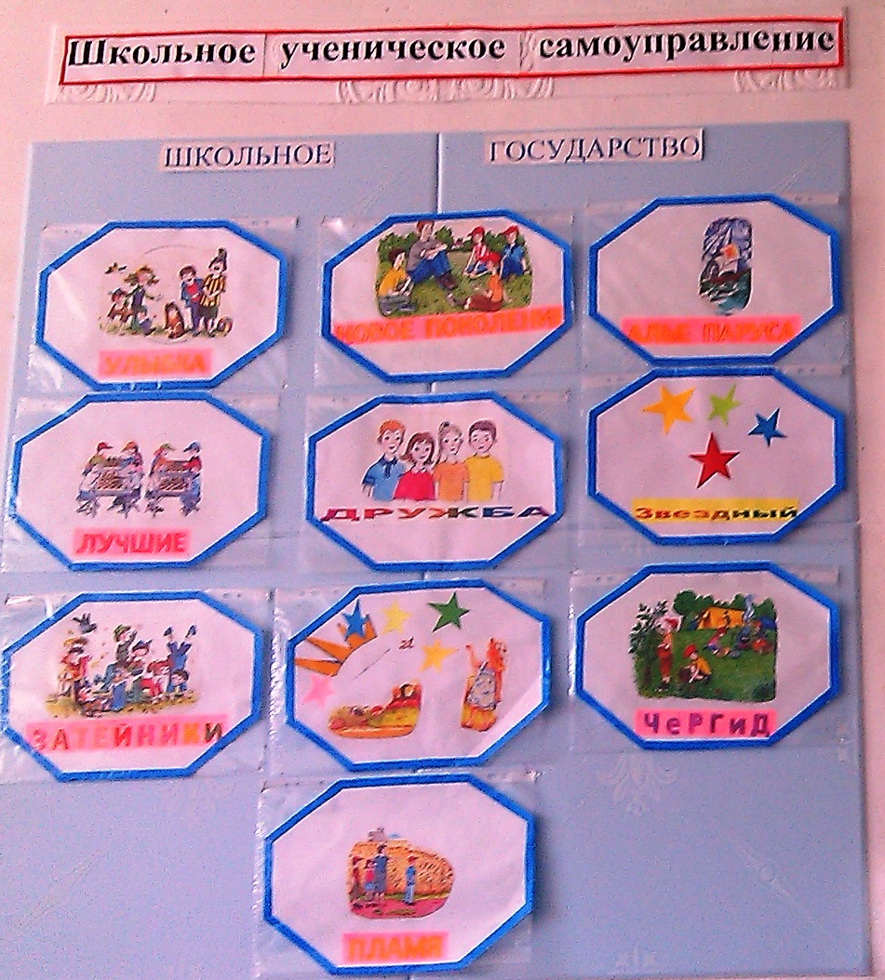


Slide 9
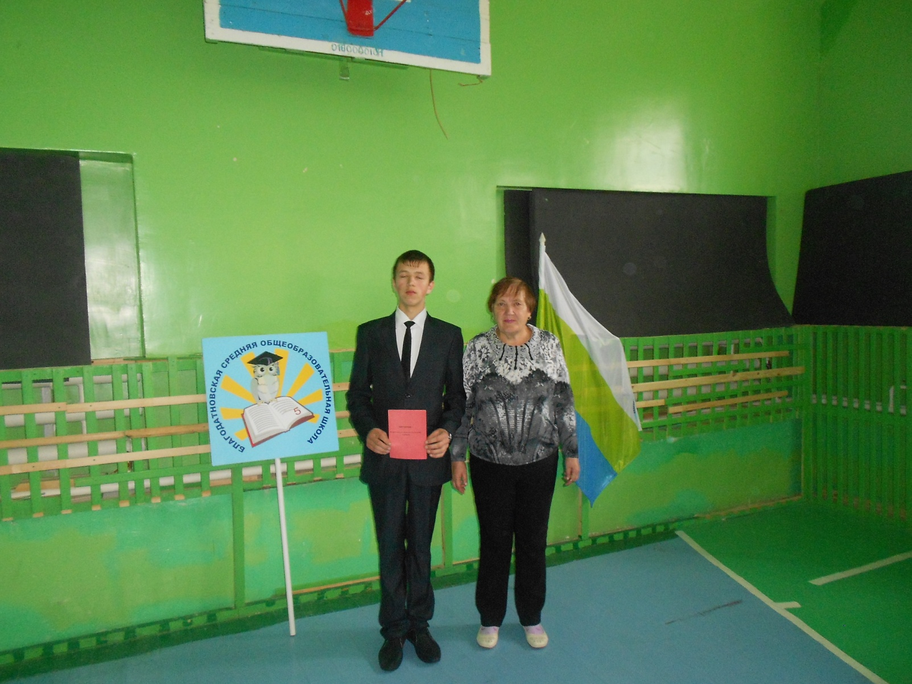
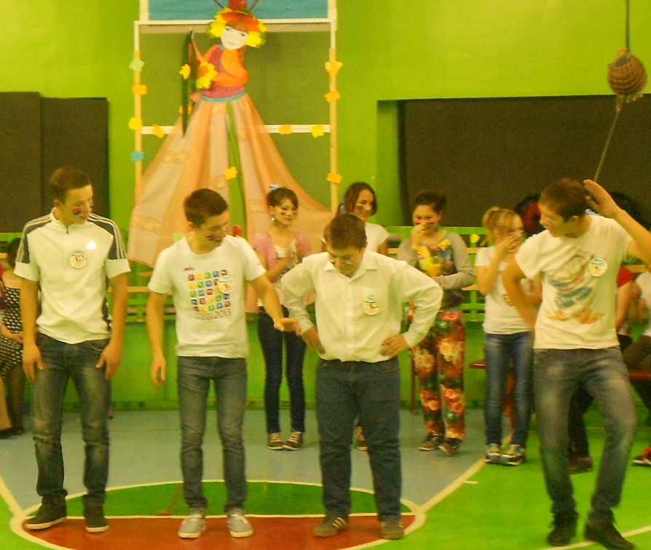
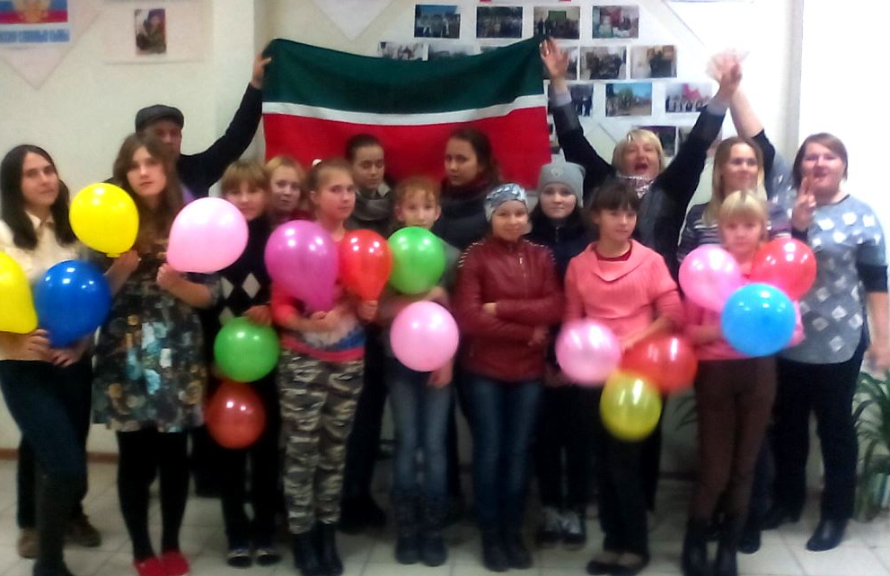
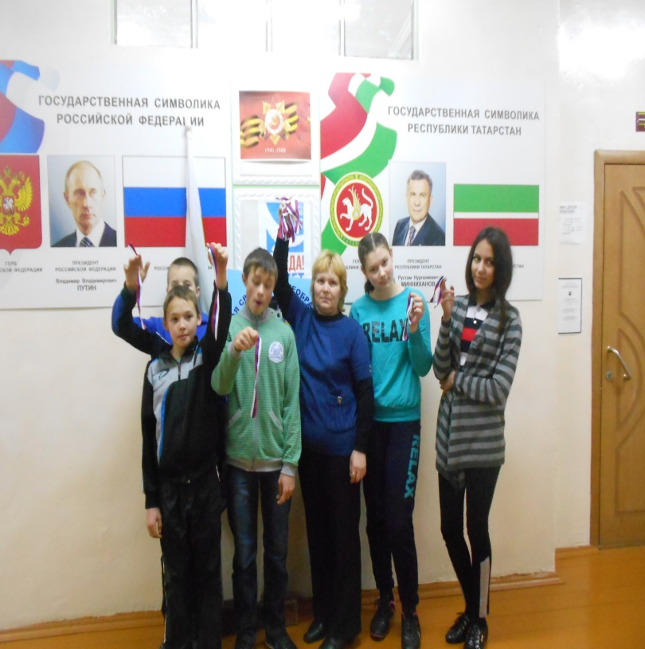
ШУС ДОО «Содружество»
Что такое школьное ученическое самоуправление ?
Это дружба.
Здесь все наши помыслы едины.
Это сказочный, волшебный, удивительный,
Незабываемый мир – это юмор, радость,
Праздники, уроки, перемены,
А еще дискотеки, викторины,
Кроссы, вечера и КАВЭЭНы.

Slide 10
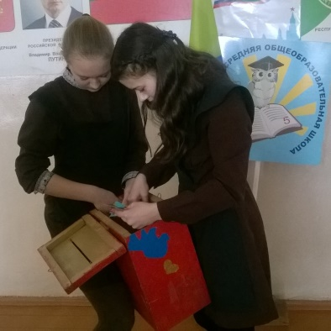
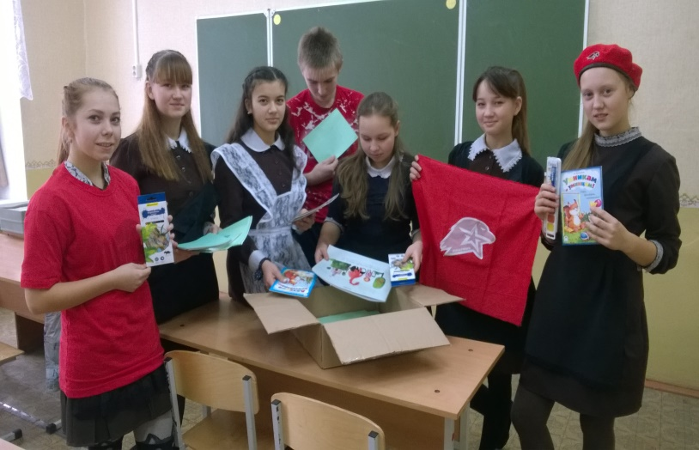
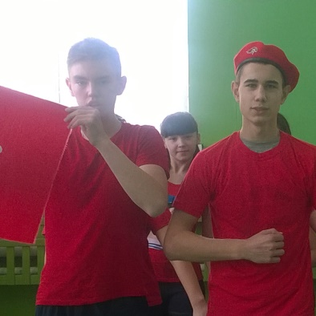
Президент ДОО Содружество –Хисамутдинова Аделина
Депутат ДРД – Тимофеева Анастасия
Командир отряда Юнармия - Ахтямов Данил

Slide 11
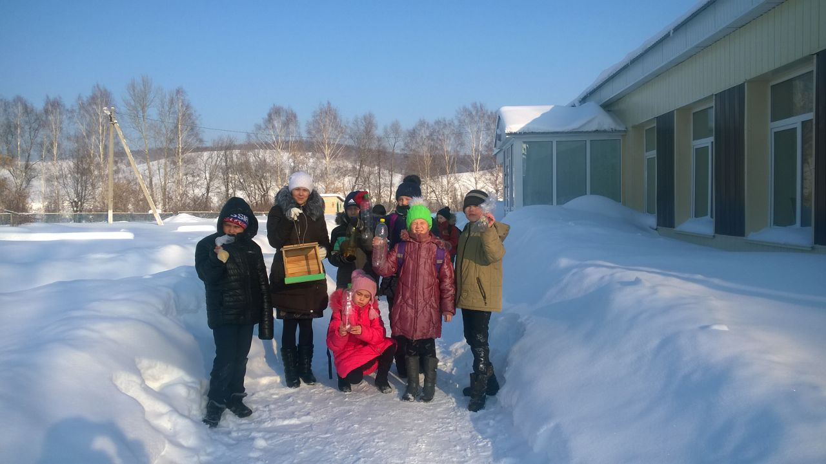
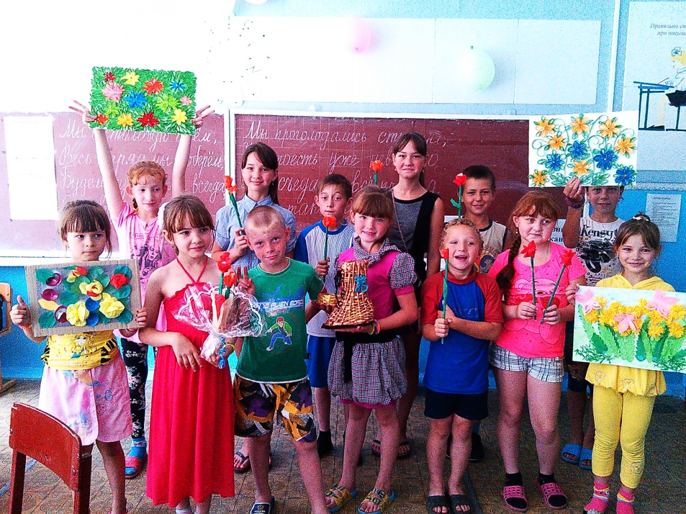
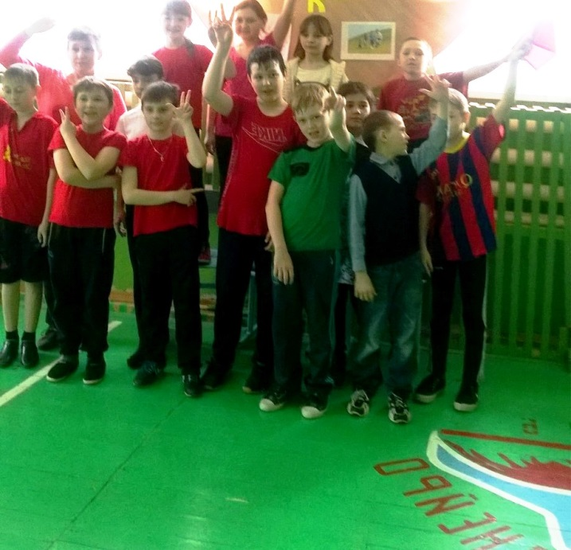
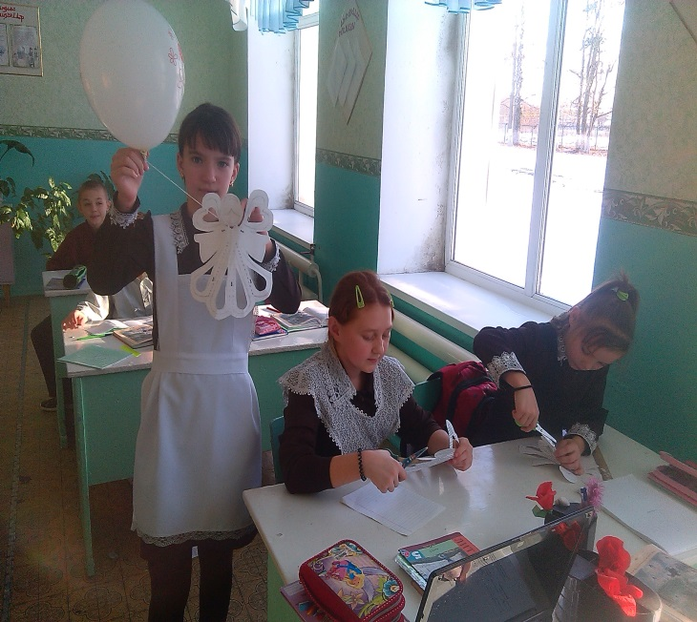
Мир наш. Мир – продолжение нас. Мы творим его сами. Мир любит нас, мы отвечаем ему тем же

Slide 12
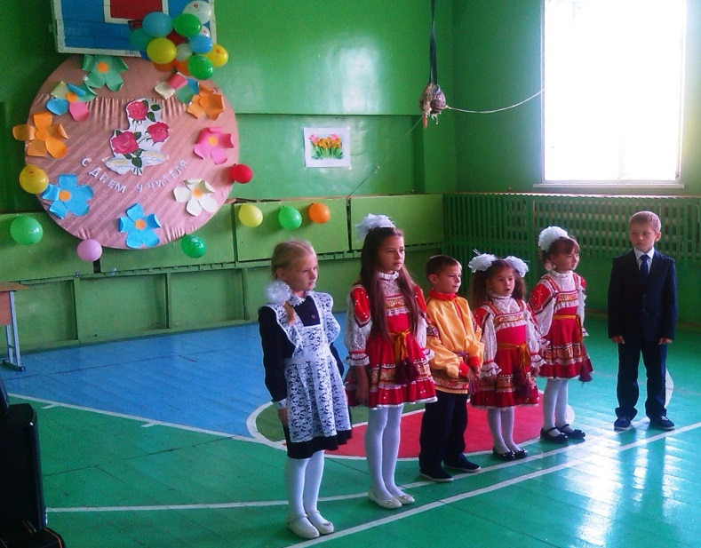
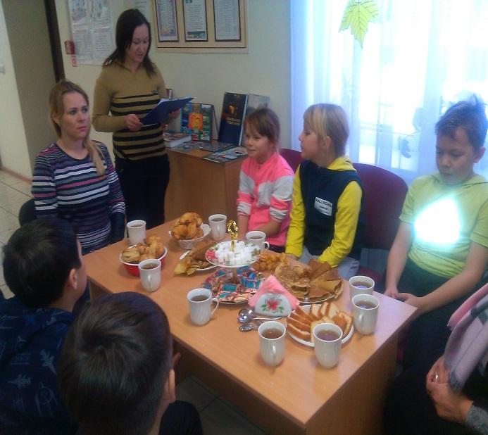
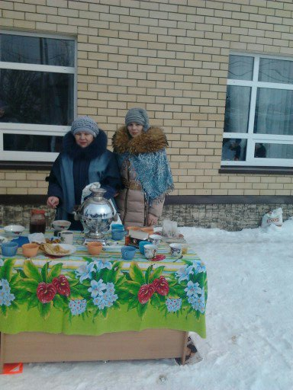
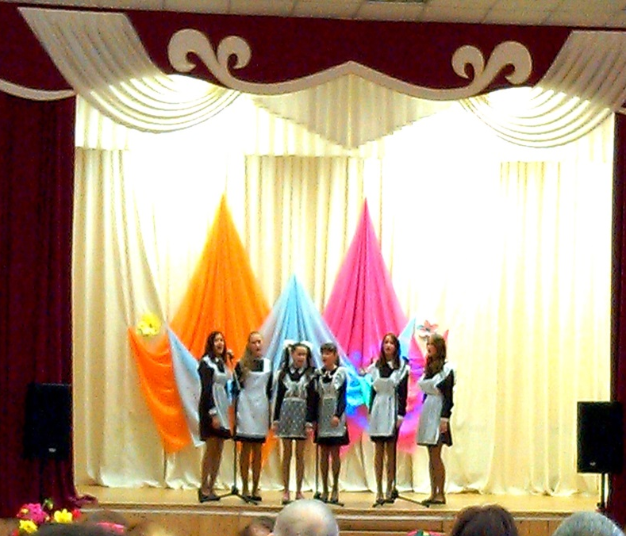

Slide 13
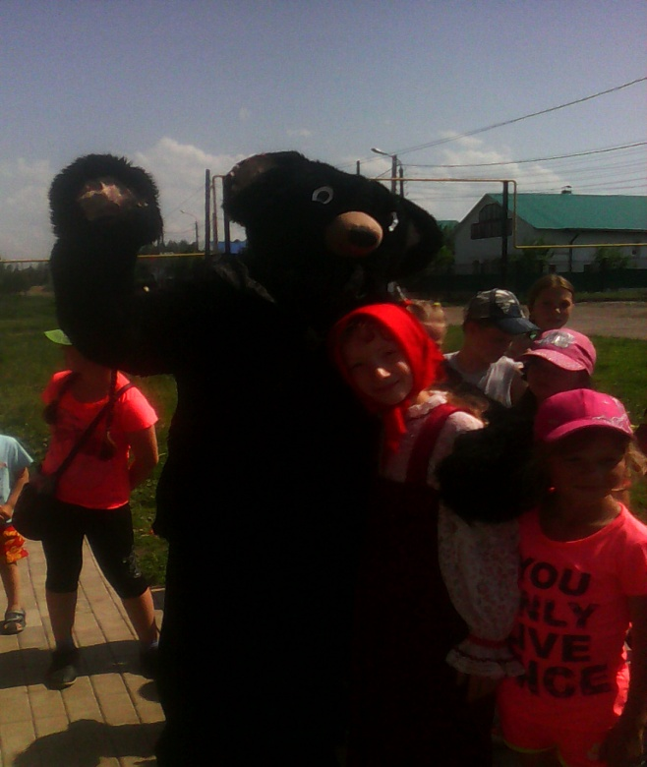
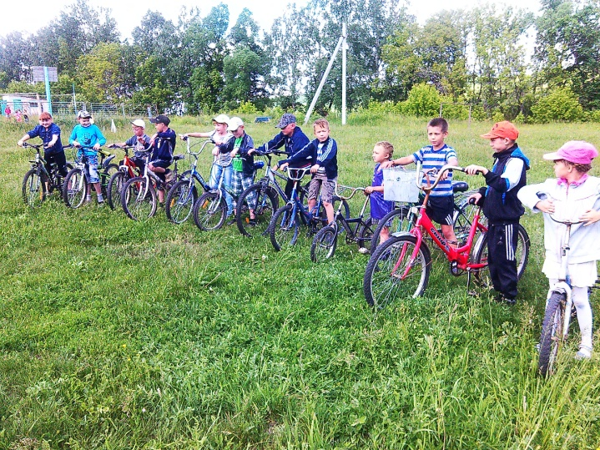
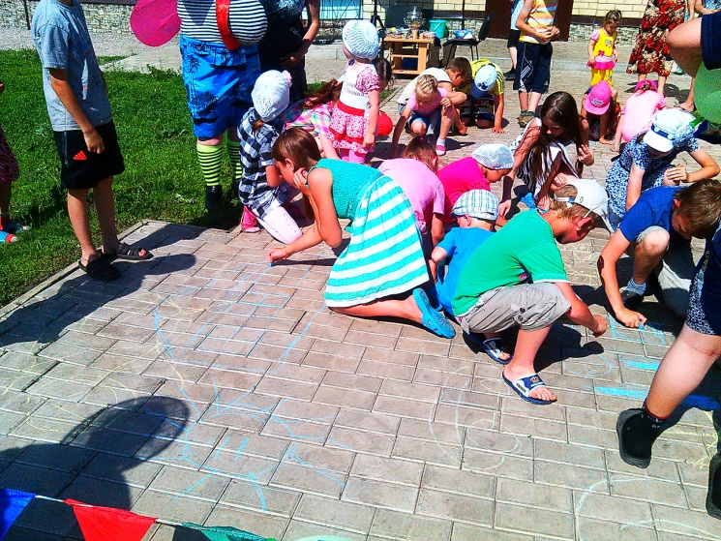
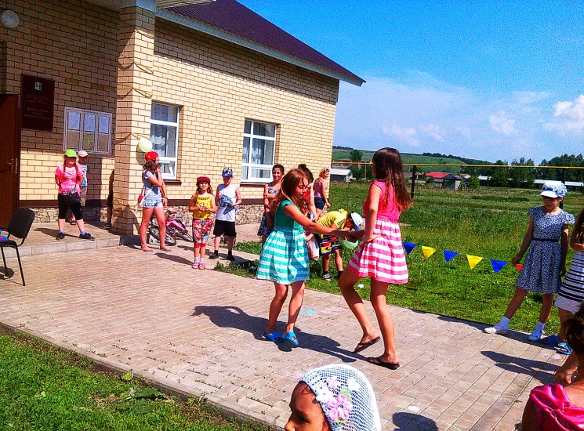
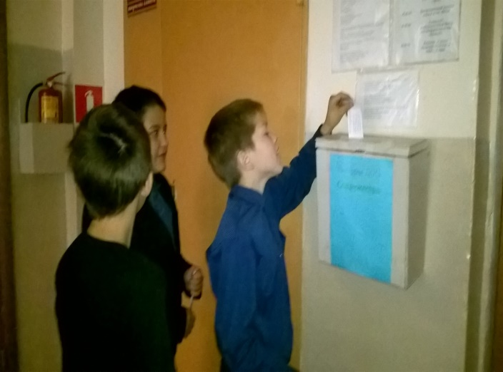
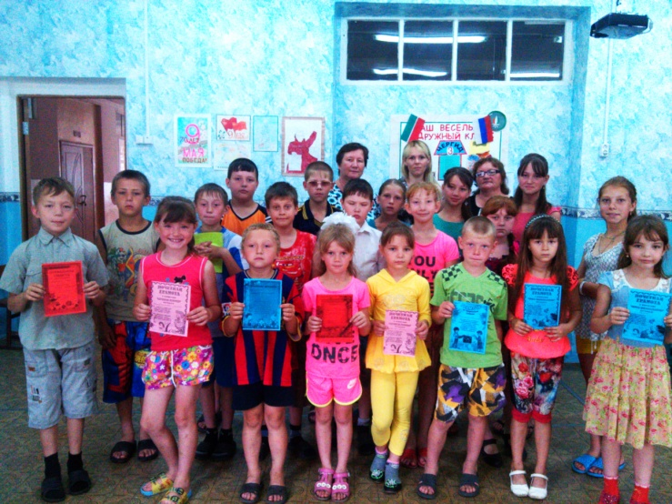
Вертится, ногами дрыгается, ползается и подпрыгивается!
Мне кривляется, дурачится, улыбается и плачется.

Slide 14
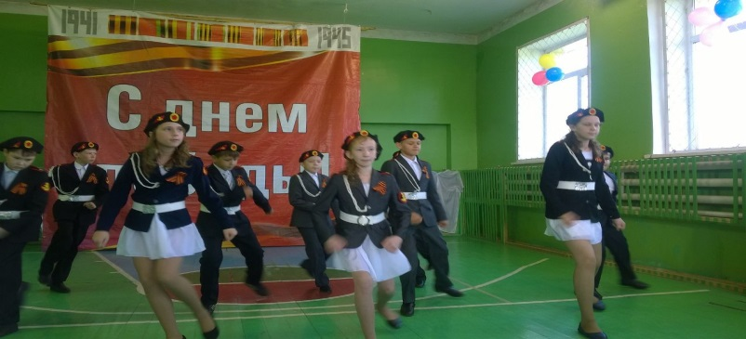
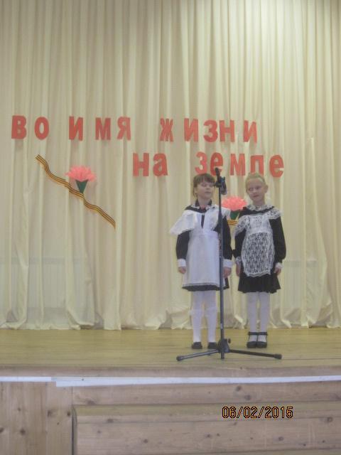
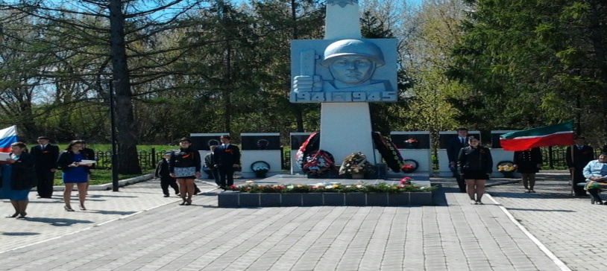
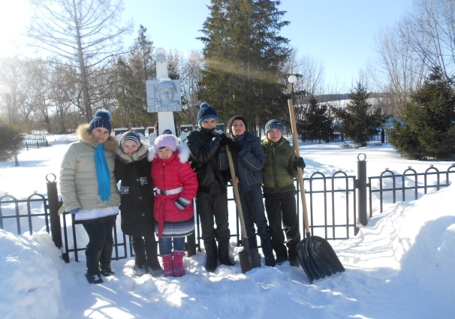
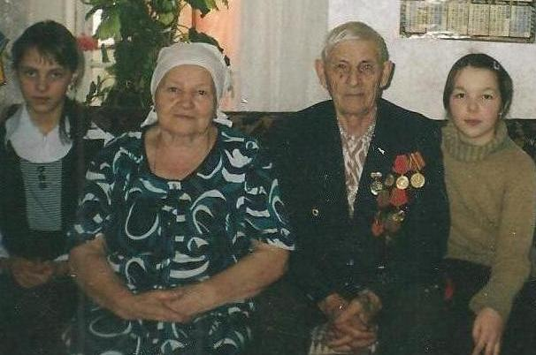
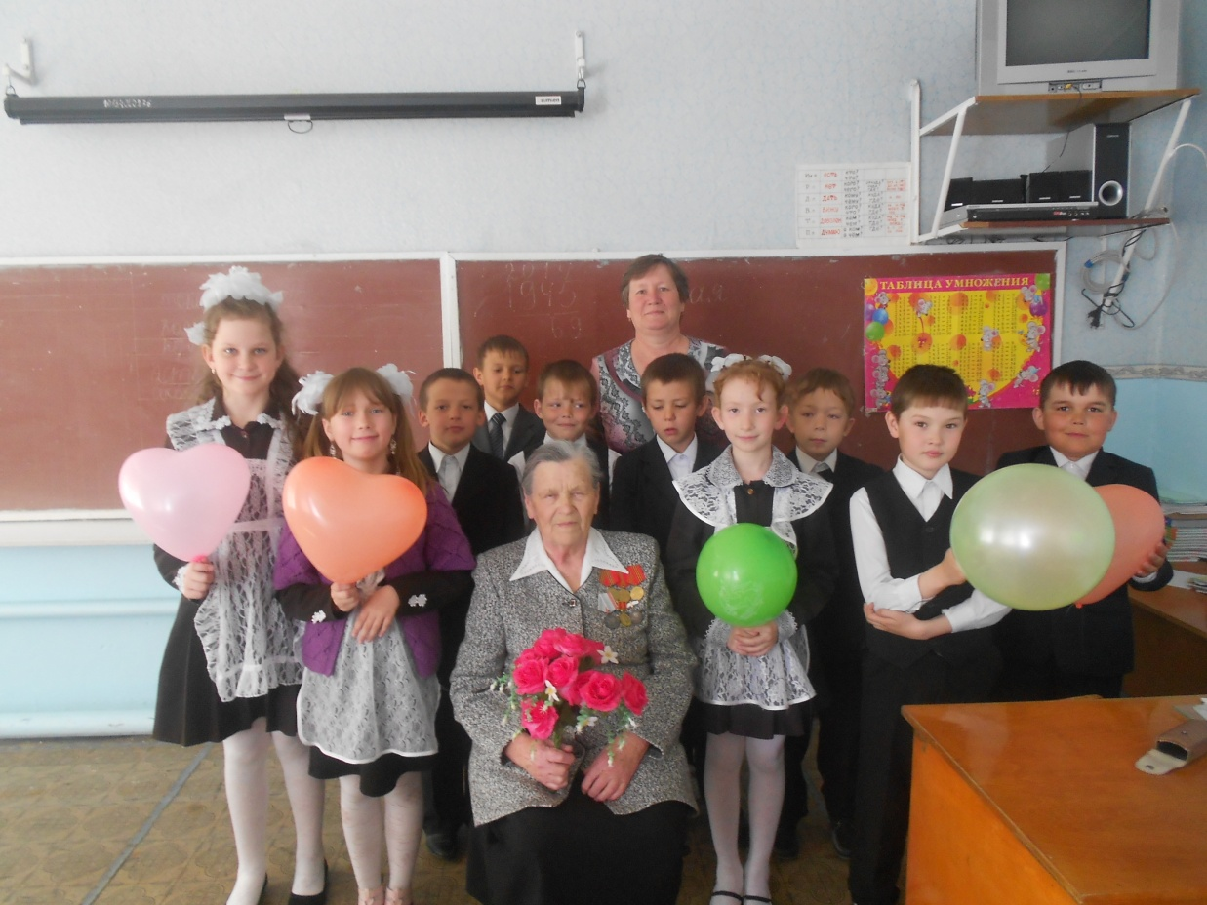
Акция
«Дети ветеранам»
Концерт для ветеранов, тружеников тыла «Слава Армии родной»
Выступления учащихся 1 класса
Очистка от снега территории памятника учащимися 6 класса
Мероприятие посвященное ко Дню Победы
Вспоминает историю войны ветеран ВОВ Аппаков М.С.
Урок мира провела ветеран педагогического труда и труженик тыла Кузьмина М.С

Slide 15
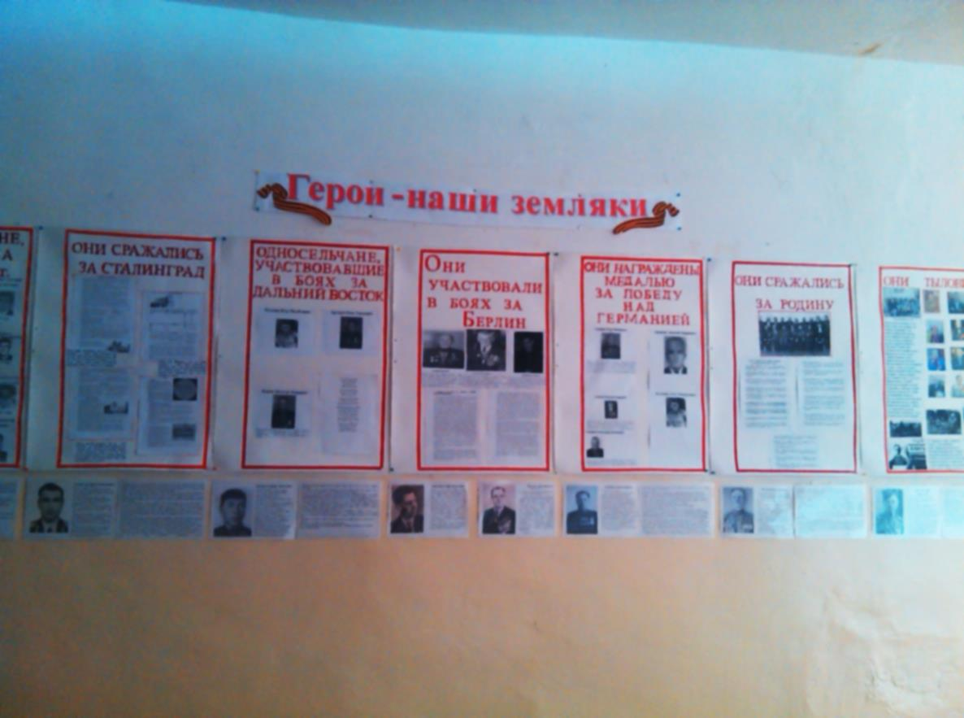
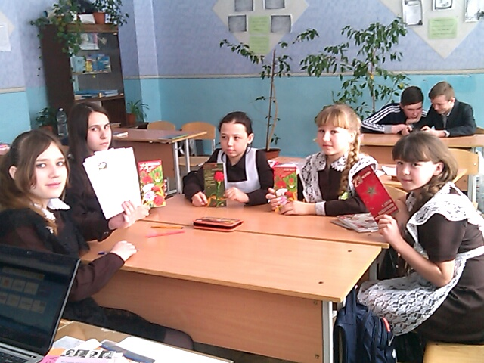
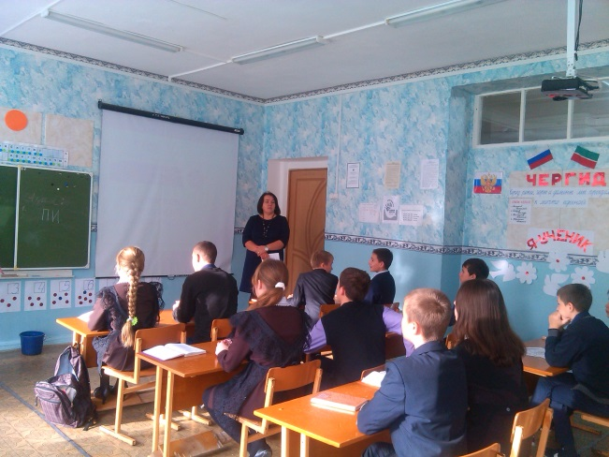
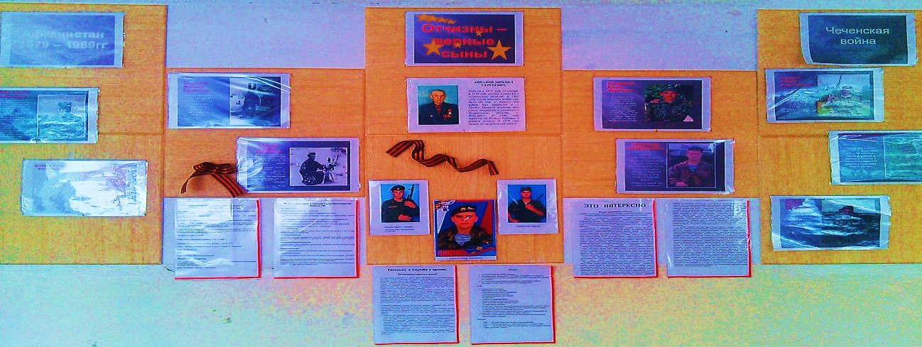
Мы, провели акцию «Письмо из дома посвященной Дня празднования Защитника Отечества. Собрали информацию о наших солдатах – земляках, которые проходят срочную службу в рядах вооруженных сил России. Несут службу в рядах РА Мы гордимся каждым из них., солдаты нашей армии самые сильные, храбрые, надежные. Служба в армии заслуживает уважения. Служба в армии - это долг перед Отечеством.
Надеемся, что ребят мы обрадуем своим письмом, весточкой из родной школы.

Slide 16
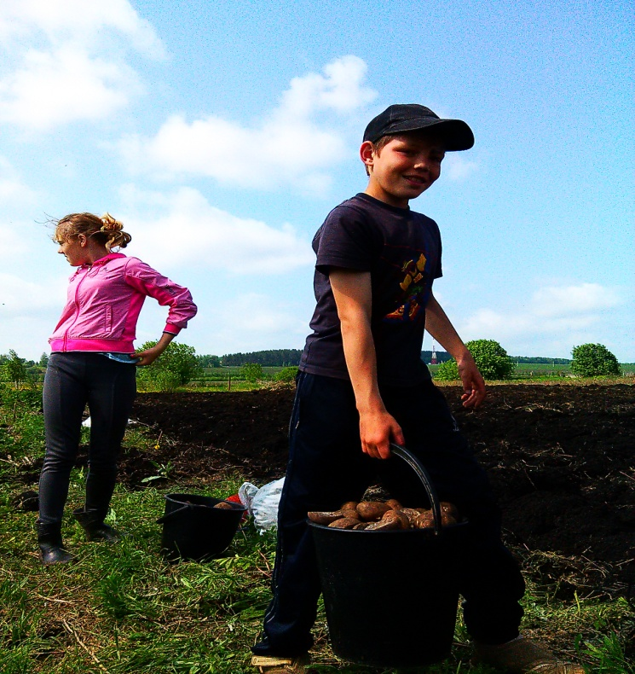
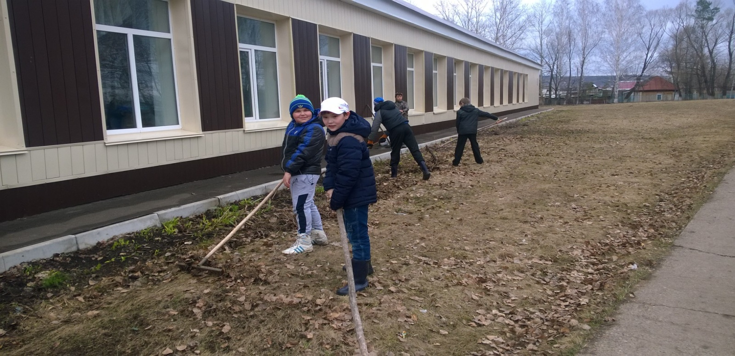
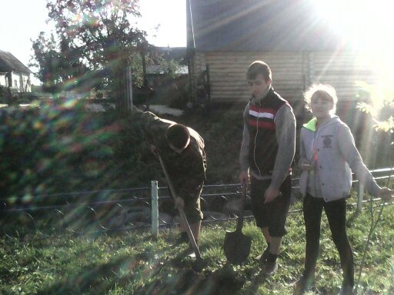
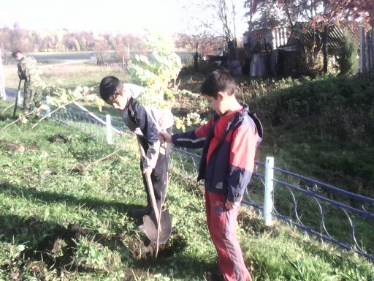
Акция
«Моя малая Родина»
Любовь к Родине – это проявление патриотизма, защита Отечества – это долг и обязанность патриота.
С ребятами активно помогаем престарелым и участникам ВОВ

Slide 17
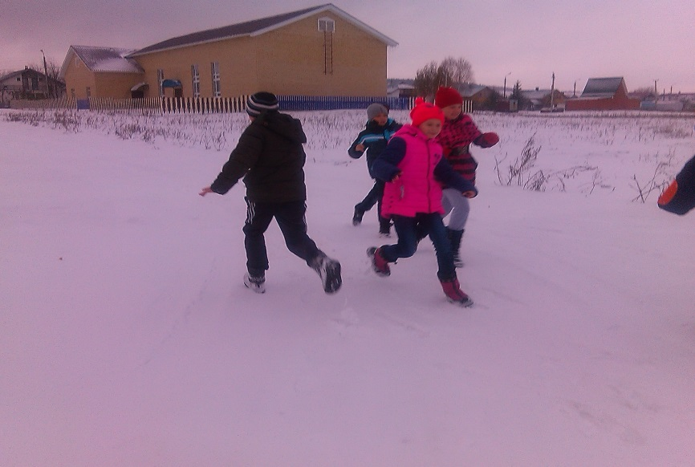
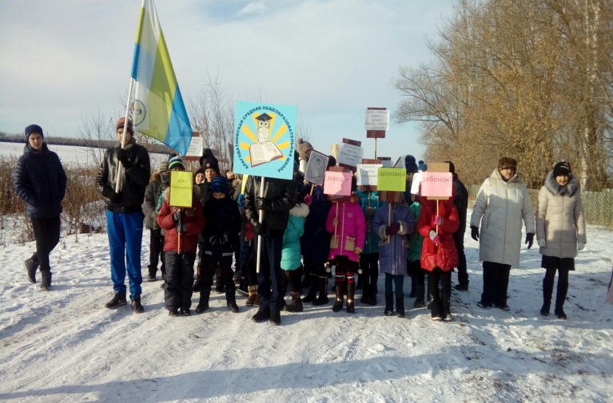
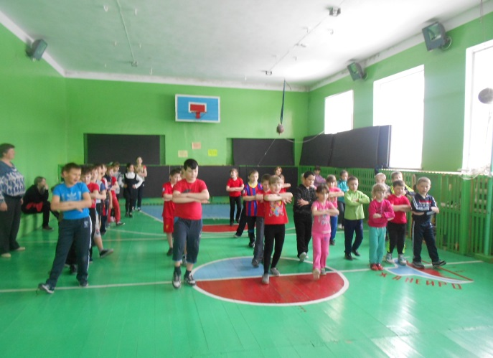
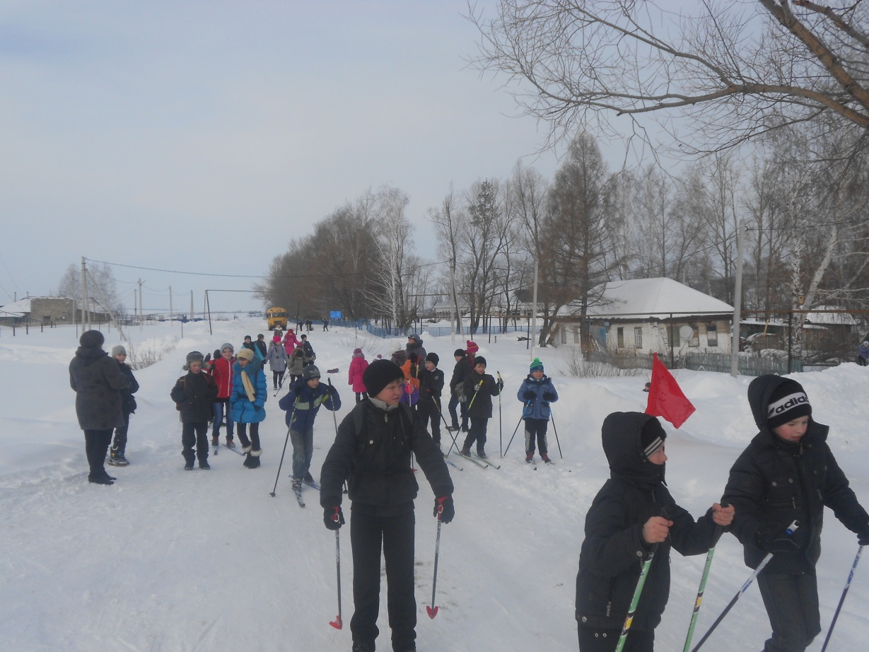
Беседы по пропаганде здорового образа жизни; конкурсы рисунков на спортивную тему, акции; месячник «Здоровье, физкультура и спорт» занятие в спортивных секция, акции против наркомании, курения, участие в «Лыжня Татарстана», занятия в спортивных кружках и секциях.

Slide 18
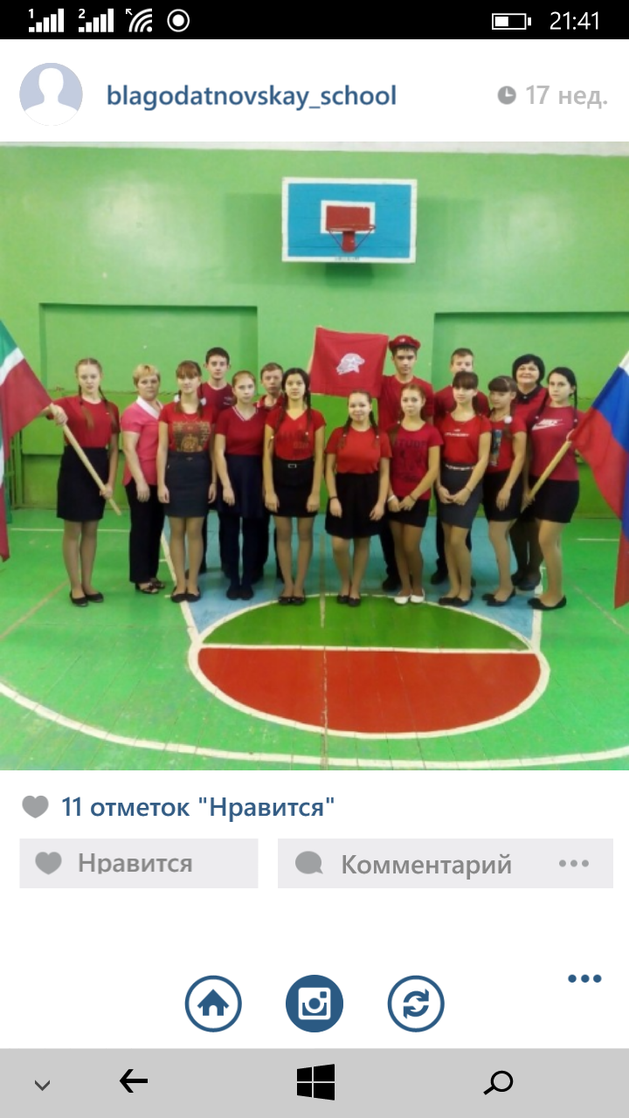
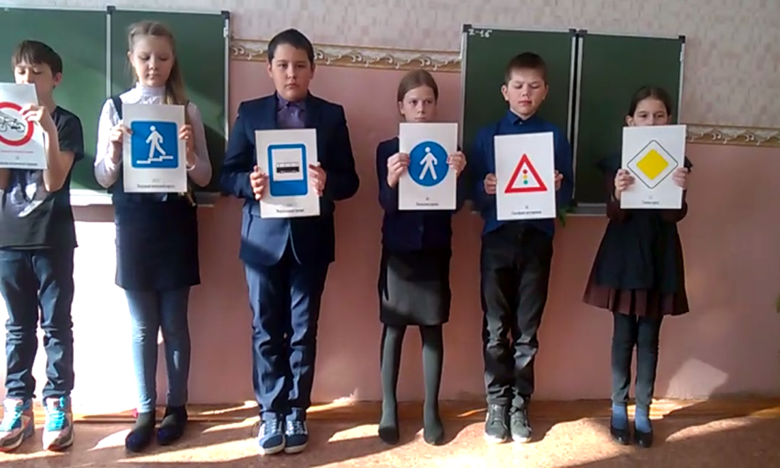
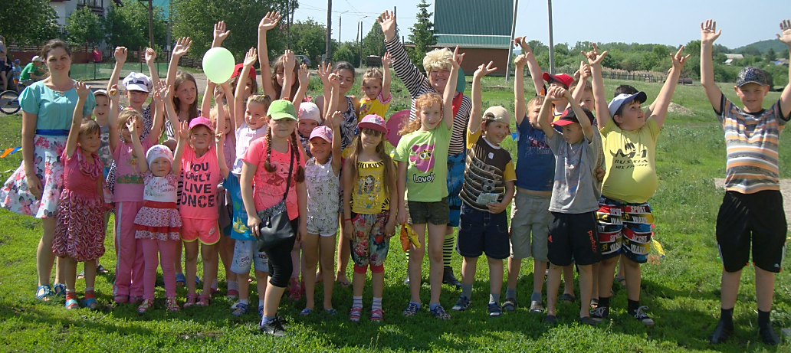
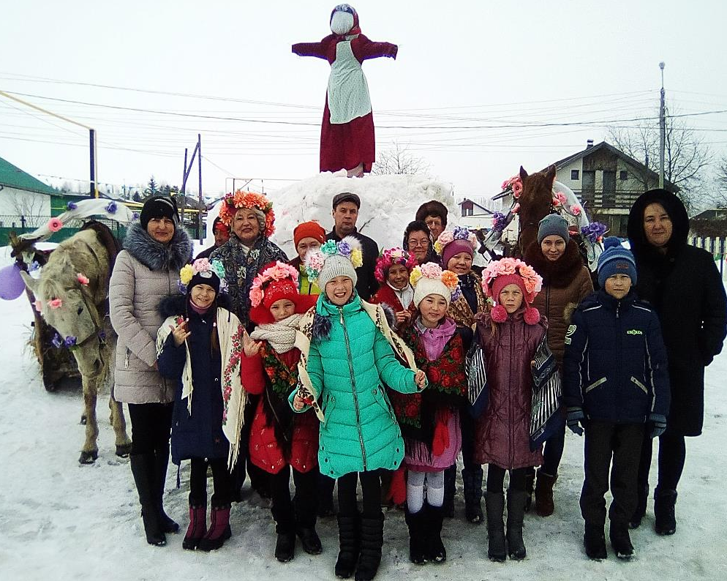
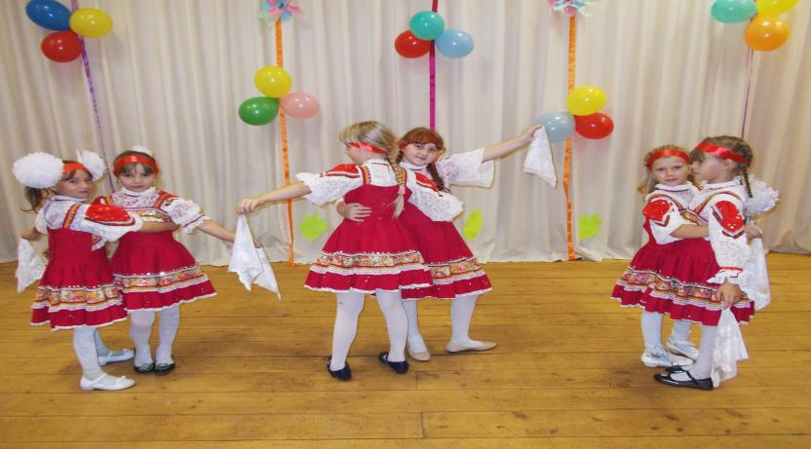
Наши мероприятия

Slide 19
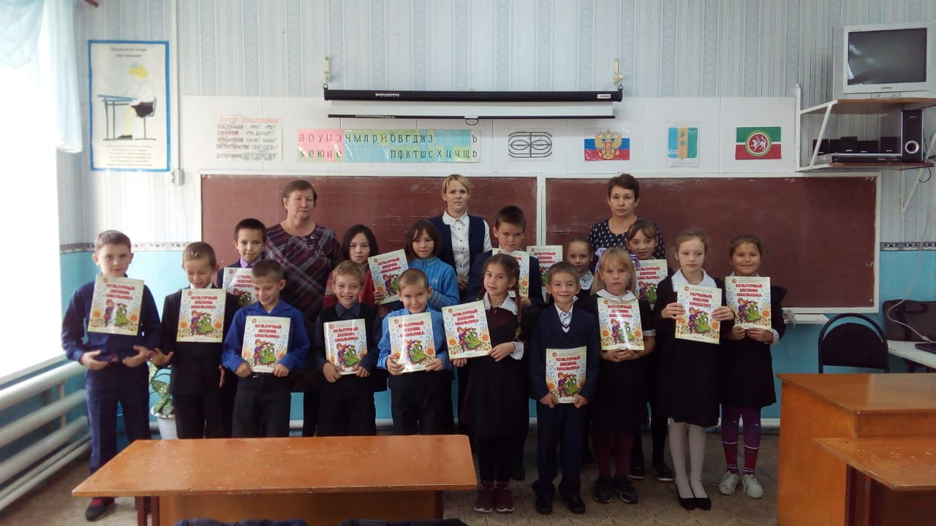
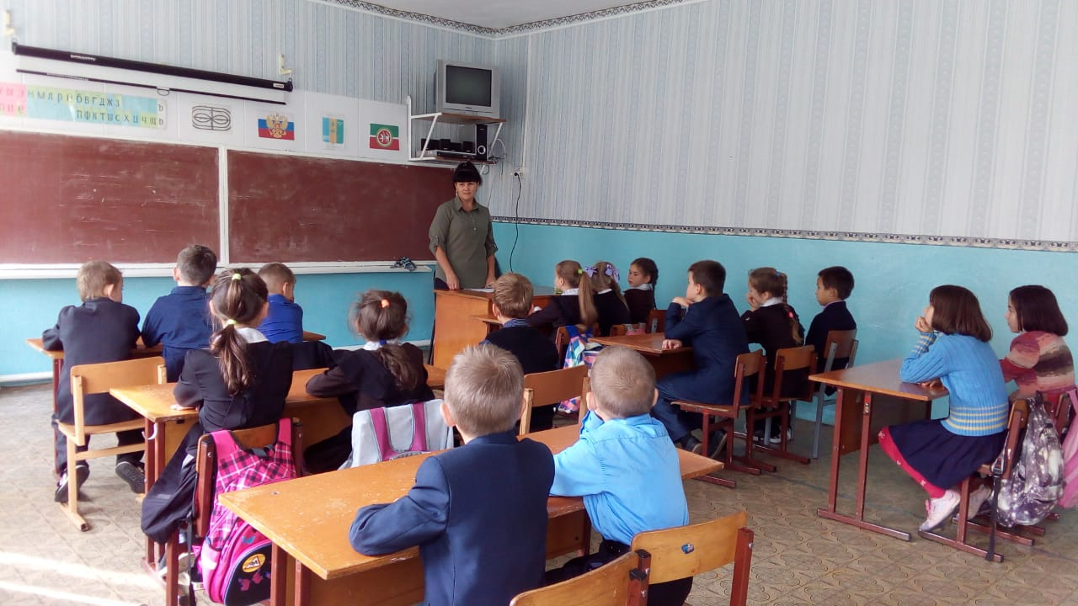
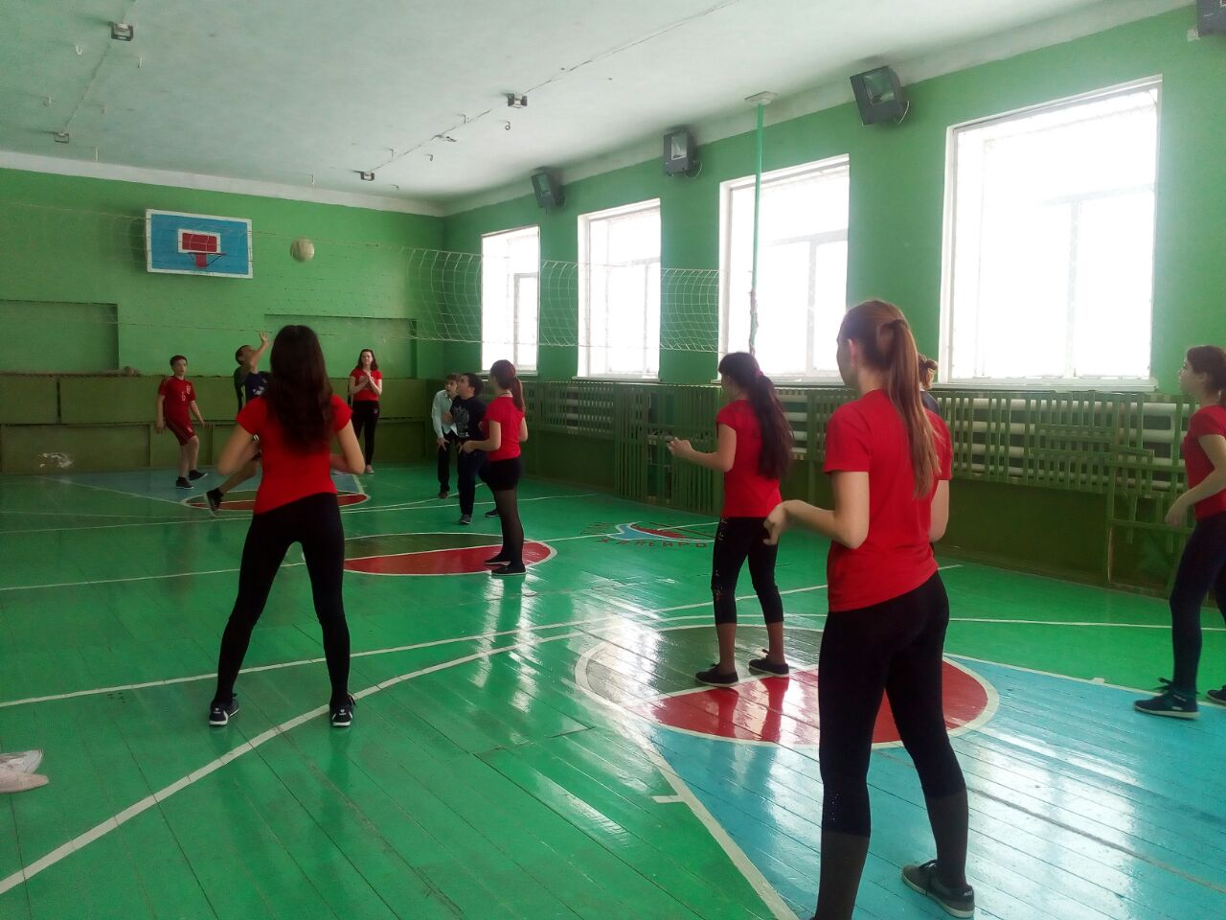
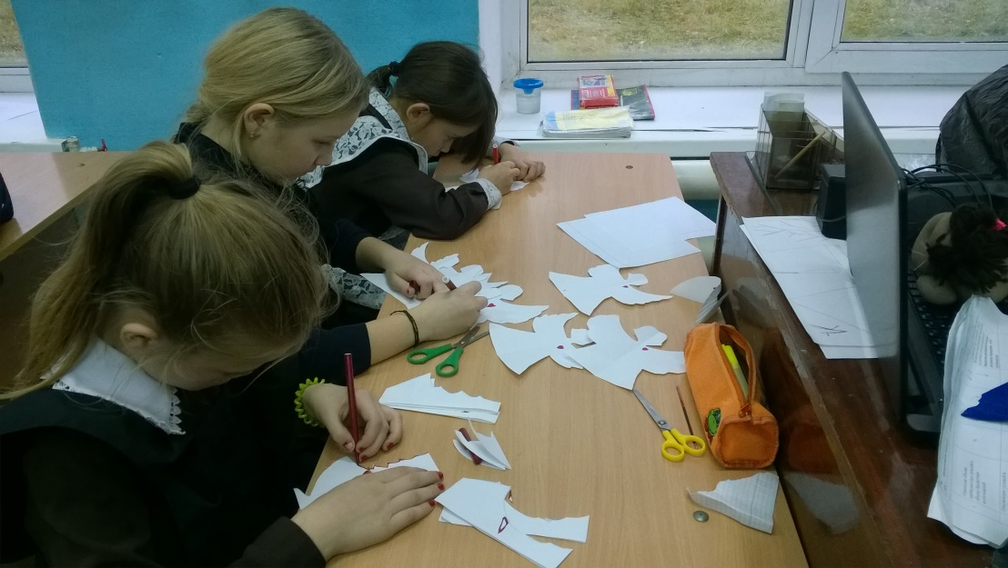

Slide 20




Slide 21






Отряд Юнармия

Slide 22
Спасибо за внимание!

